Slide 1

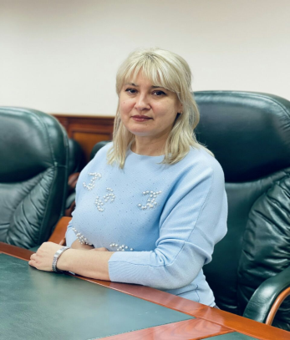
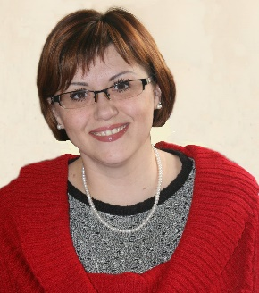
Маркетинг в стоматології
Дисципліна викладається студентам-магістрам спеціальності 221 «Стоматологія»
І належить до вибіркових дисциплін навчального плану і освітніх програм
Метою вивчення курсу є:
Оволодіння фундаментальними прийомами і принципами медичного маркетингу;
Формування вмінь та навичок у студентів професійно працювати на ринку стоматологічних послуг;
Здатність оцінити ризики клінічних досліджень та запровадити доказову медицину;
Отримання знань та навичок підприємницької діяльності в клініках стоматології;
Уміння формувати стратегії маркетингу для медичних установ, у тому числі стратегію медично-етичного маркетингу в стоматології.
ВИКЛАДАЧІ
Кафедри менеджменту
охорони здоров’я
Завідувач кафедри
Канд.екон.н. доцент
РУДІНСЬКА
Олена Володимирівна
Док.екон.наук, професор
МАРТИНЮК
Олена Анатоліївна
Канд.екон.н. доцент
голова навч.-метод. від. ОНмедУ
кусик
Наталія Львівна

Slide 2

Використовуються мультимедійні засоби, на яких транслюють Презентації лекцій у форматі Microsoft PowerPoint, пояснення, усне опитування, виконання індивідуальних завдань.
Дистанційні технології – використання хмарного додатку Teams ліцензій-ного пакету Microsoft Office чи застосування програми для адміністрування опитування Google Forms яка входить в офісний набір Google Drive.
Міждисциплінарна інтеграція: «Медична психологія», «Медична інформатика», «Економіка охорони здоров’я», «Управління охороною здоров’я».
При викладанні дисци-пліни практикуються:
кейси (наприклад «Як відкрити власний приватний кабінет/ медичний центр»),
ситуативні завдання (наприклад «Як сформувати конкурентну ціну на медичну послугу», «Брендування лікарського засобу»),
тести, задачі, статистичний аналіз,
дискусія, робота в малих групах, ділова гра

